Slide 1
EDA, Preprocessing, Regresi Linear
Dataset Medical Cost Personal
EKSPLORASI DATA ASURANSI
Machine Learning
Maddinatul Dzahra Aulia Gusman INF 5C

Slide 2
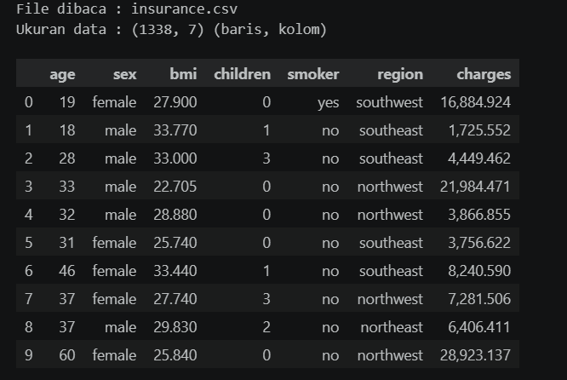
A · MEMUAT DATA
ISI DATA MEMUAT:
>>> df.shape
(1338, 7) (baris, kolom)
1.338 orang pemegang polis asuransi kesehatan di AS
Target: charges (biaya, USD)
Fitur: age, sex, bmi, children, smoker, region

Slide 3
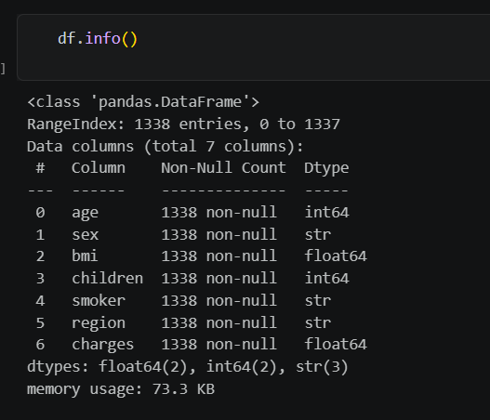
B.1 · STRUKTUR DATA
Tipe data tiap kolom
Semua kolom 1.338 non-null, tidak ada data kosong
3 kolom teks (sex, smoker, region), harus di-encoding dulu biar bisa masuk model
age dan children bertipe int, bmi dan charges bertipe float

Slide 4
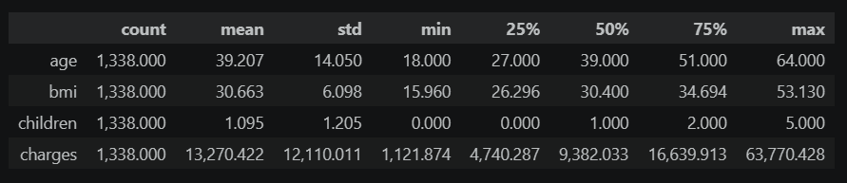
B.2 · STATISTIK DESKRIPTIF
CHARGES: RATA-RATA JAUH DI ATAS MEDIAN
39 tahun
30,7
13.270 vs 9.382
rata-rata usia (18 sampai 64)
rata-rata BMI, pas batas di obesitas (30)
mean vs median charges, miring ke kanan

Slide 5
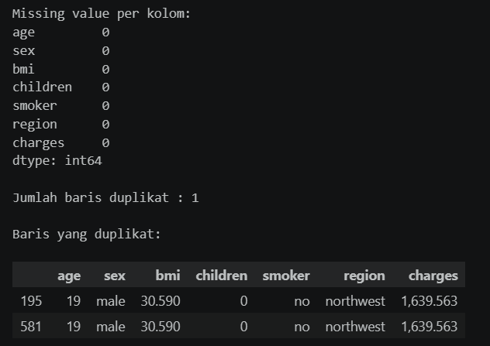
B.3 · KUALITAS DATA
Data kosong dan duplikat
Missing value: 0 di semua kolom
Duplikat: 1 baris (baris 195 dan 581 kembar)
Nggak perlu imputasi, tinggal buang duplikatnya di tahap preprocessing

Slide 6
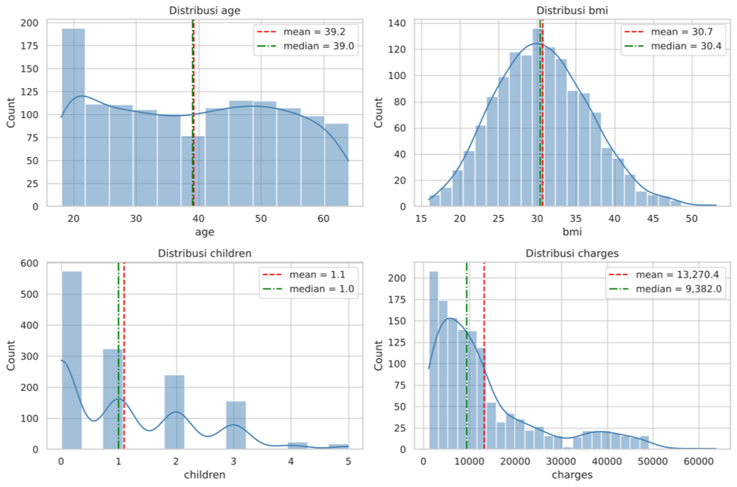

B.4 · SEBARAN VARIABEL NUMERIK
Bentuk distribusi tiap variabel
age: merata dari 18 sampai 64 tahun
bmi: mirip lonceng, rata-rata sekitar 30,7
children: kebanyakan 0 sampai 2 anak
charges: miring ke kanan (skew 1,52). Banyak yang murah, sedikit yang mahal banget

Slide 7
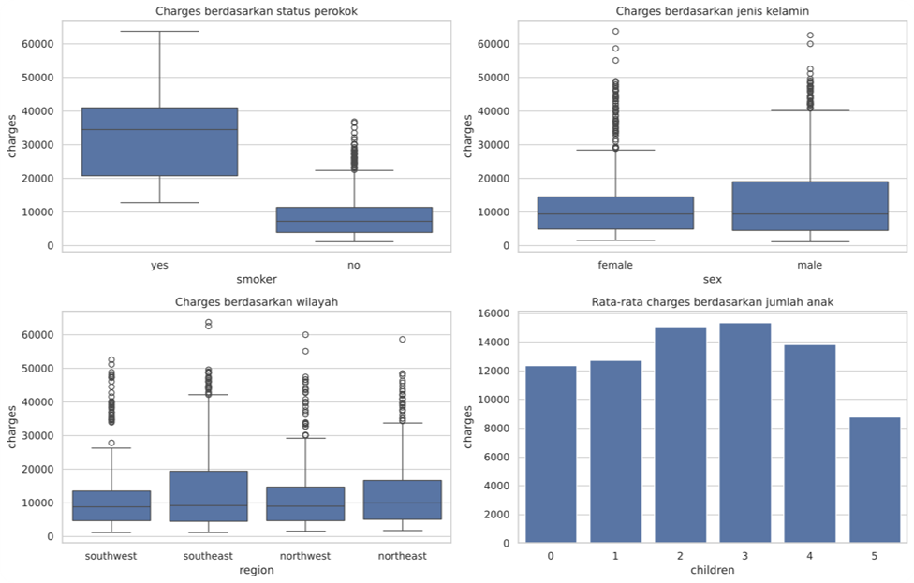
B.5 CHARGES PER KATEGORI
Perokok bikin biaya jauh lebih mahal
Perokok rata-rata 32.050 vs non-perokok 8.434, sekitar 3,8 kali lipat
sex dan region: bedanya kecil, kotaknya banyak yang numpuk
children: polanya naik turun, pengaruhnya lemah

Slide 8
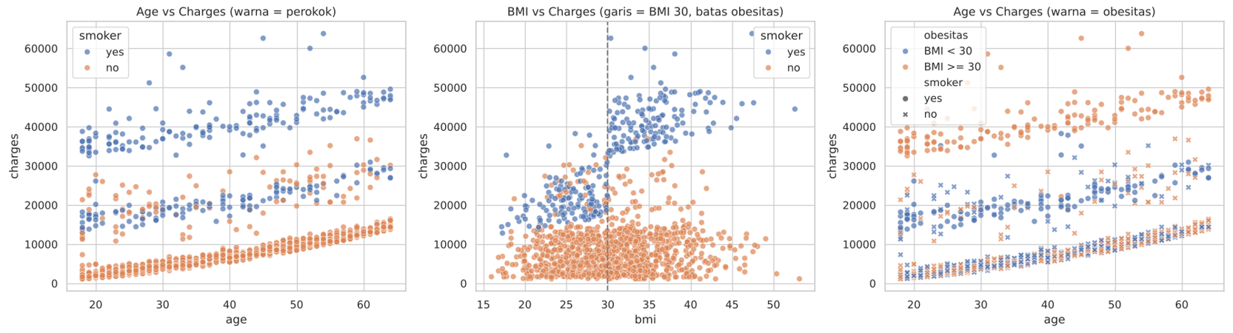
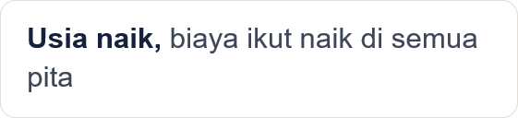
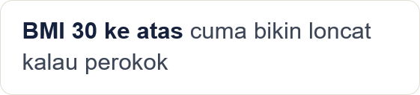
B.6 SCATTER PLOT
Biaya terpisah jadi tiga pita

Slide 9
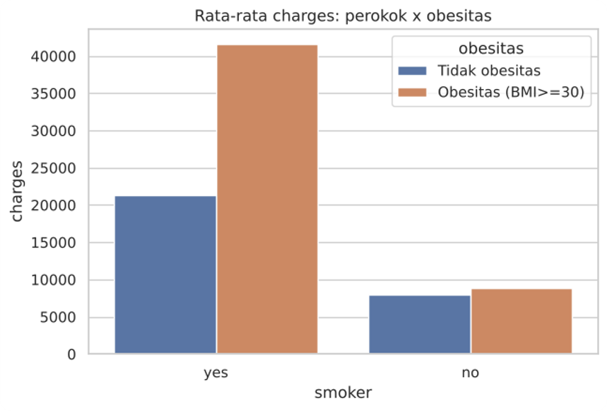


B.7 PEROKOK × OBESITAS
Obesitas bahayanya cuma buat perokok
+11%
kalau obesitas tapi non-perokok (7.977 jadi 8.843)
+95%
kalau obesitas dan perokok (21.363 jadi 41.558)

Slide 10
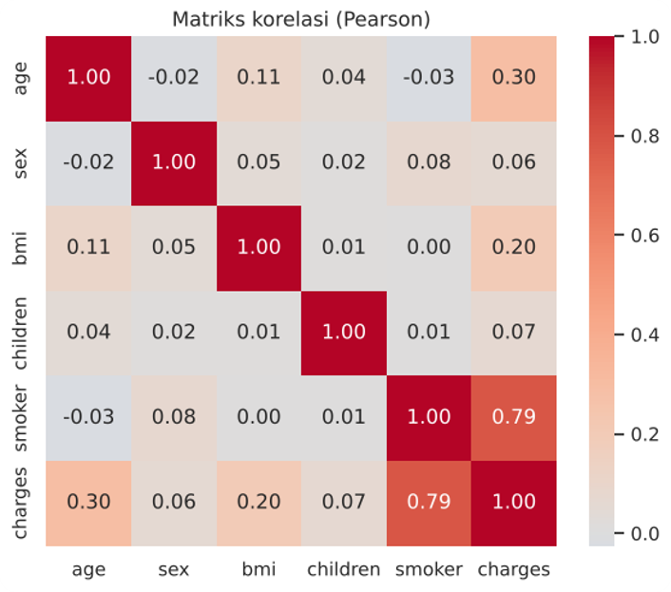
B.8 KORELASI
Smoker paling nempel sama charges
smoker 0,79: kuat banget
age 0,30 dan bmi 0,20: lemah
children 0,07 dan sex 0,06: hampir nol
Antar fitur nggak saling nempel, jadi aman buat regresi

Slide 11
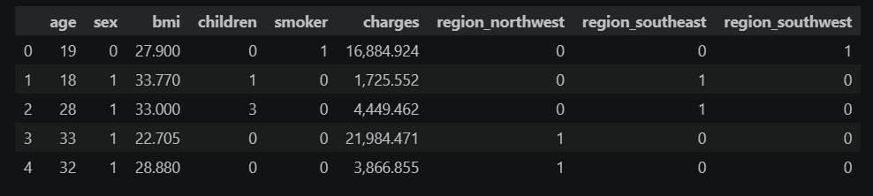
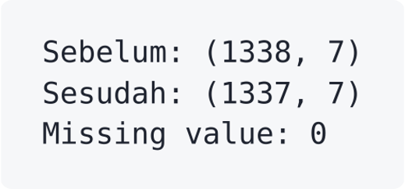
C.1 DAN C.2 · PREPROCESSING
Hapus duplikat dan encoding
Duplikat dibuang: 1.338 jadi 1.337 baris
sex dan smoker jadi 0/1
region jadi one-hot, northeast jadi acuan

Slide 12

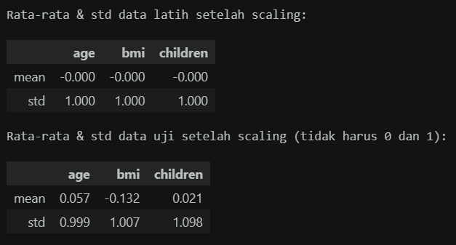
C.3 DAN C.4 · PREPROCESSING
Split dulu, baru scaling
Split 80/20: 1.069 latih, 268 uji
Stratify smoker: proporsi perokok sama (20,5%)
Scaler di-fit dari data latih aja, jadi latih mean 0 dan std 1
Data uji nggak persis 0 dan 1, itu wajar (anti data leakage)

Slide 13
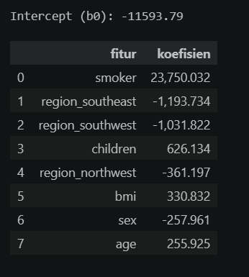
D.1 · REGRESI LINEAR
Intercept dan koefisien
smoker +23.750: perokok kira-kira 23,7 ribu USD lebih mahal
region dibaca relatif ke northeast, selisihnya kecil
Intercept −11.594: cuma titik awal garis, nggak ada makna nyata

Slide 14
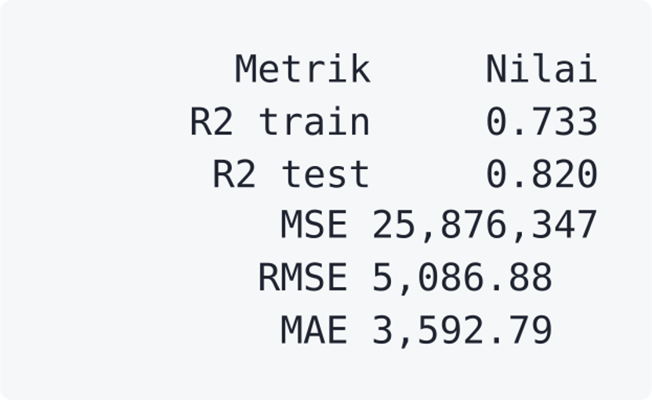
D.2 · EVALUASI MODEL
Seberapa bagus modelnya?
R² test 0,82: model jelasin sekitar 82% variasi biaya
RMSE sekitar 5.087 USD: meleset sekitar 39% dari rata-rata biaya
R² test (0,82) > R² train (0,73), kemungkinan data uji kebetulan lebih gampang

Slide 15
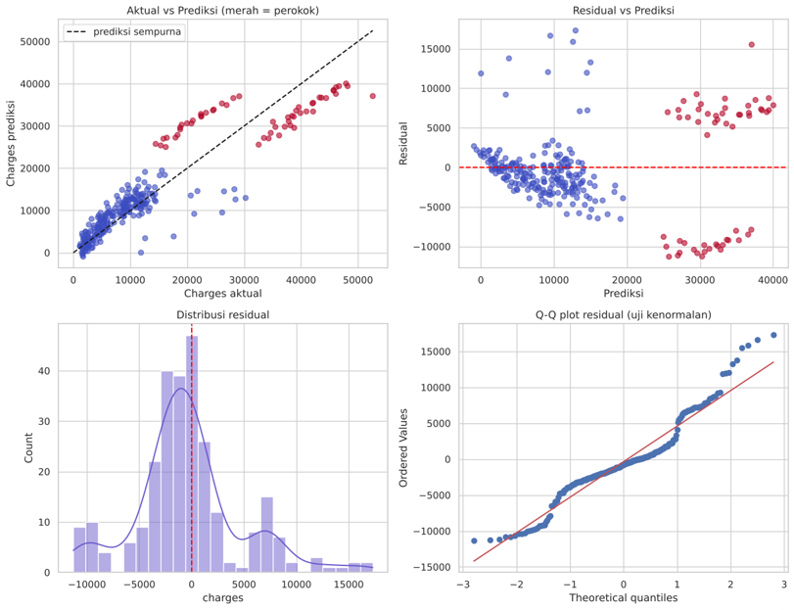
D.3 · ANALISIS RESIDUAL
Residualnya masih berpola
Residual tidak acak. Perokok terpecah jadi dua gugus
Ada yang kemahalan dan ada yang kemurahan prediksinya
Histogram bukan lonceng, Q-Q plot melengkung, residual nggak normal
Model masih terlalu simpel, belum nangkep interaksi perokok × obesitas

Slide 16
G · KESIMPULAN
  Merokok faktor paling berpengaruh (korelasi 0,79, biaya sekitar 3,8 kali lipat)
  Preprocessing: hapus duplikat, encoding, split, baru scaling
  Regresi linear: R² test 0,82, RMSE sekitar 5.087 USD
  Residual masih berpola, jadi perlu fitur interaksi perokok × obesitas. Di notebook, setelah ditambah fitur itu R² naik ke 0,92

Slide 17
THANK YOU

